Slide 1
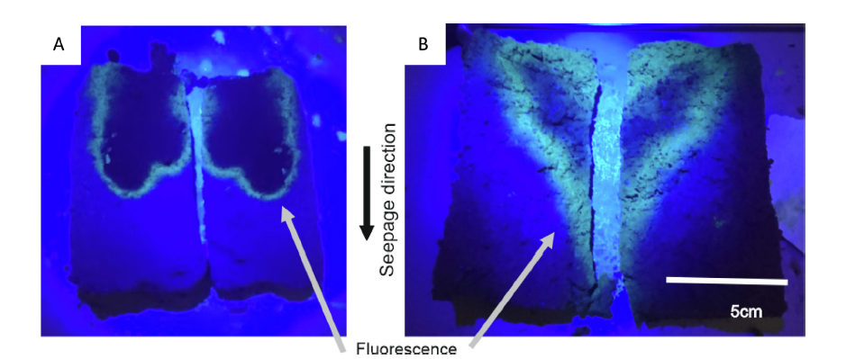
https://doi.org/10.1016/j.sandf.2024.101424
Hajime Matsumoto
The effects of internal erosion on granular soils used in transport embankments
輸送堤防に使用される粒状土に対する内部侵食の影響
Johnston ^{a,b},, W. Murphy ª, J. Holden^{b}
a)リーズ大学， b)リーズ大学大学院
概要
インフラに使用される堤防の浸水は、浸透によって引き起こされる微粒子の移動によって、斜面の持続的な弱体化を引き起こす可能性がある
浸透過程によって内部侵食が発生した場合、洪水後の斜面の強度、剛性、および挙動の変化を把握できるようにすることが重要
浸透流による粒状地盤の透水性と剛性の変化を調べる
手法・結果
水平ベンダー要素測定器を用いてせん断波速度の変化を調べる
せん断波速度の変化は、試料内の内部侵食の発生をモニターするのに適した指標であると思われる
最大の透水係数とせん断波速度の変化は、浸透の初期段階で発生
せん断波速度の変化は、粒状土が浸透流にさらされ、粒子の移動が発生したときの試料の透水性の変化と一致することが分かった
現段階では、せん断波速度の変化と透水係数の変化との間の決定的な経験的関係は特定されていない
コメント
浸透中の試料の挙動を完全に定量化はまだ出来ていない
Notes:
Mg水溶液 海水の代用

